Slide 1
Classificação de Imagens de Rostos
Eduardo Savian, Pablo Marques, Vitor Coelho, Yuri Rodrigues

Slide 2
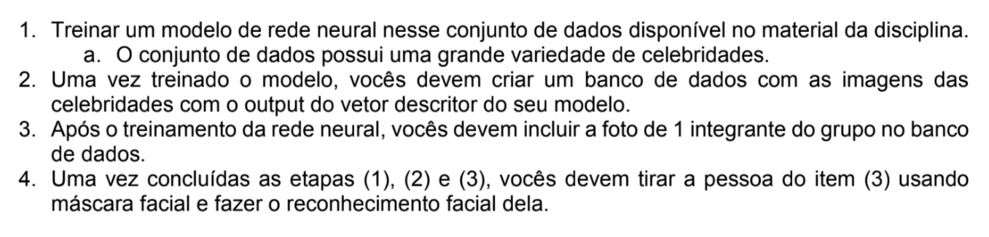
Enunciado do Trabalho

Slide 3
Introdução
Um dos desafios enfrentadas por tecnologias de reconhecimento de rostos foi quando ocorreu o uso massivo de máscaras de forma abrupta. Algo que os modelos não estavam treinados.
A solução para os modelos de deep learning foi extrair características do rosto para computar o vetor descritor e comparar com com outras imagens do banco para identificar a pessoa, mas isso apresenta um alto índice de falhas.

Slide 4
O Modelo VGG
VGG significa do inglês Grupo de Geometria Visual; é uma arquitetura padrão de Rede Neural Convolucional (CNN) com múltiplas camadas. O “profundo” refere-se ao número de camadas com VGG-16 ou VGG-19 consistindo em 16 e 19 camadas convolucionais.
Destaca-se sua popularidade e facilidade de configuração, preficaso e performance.

Slide 5
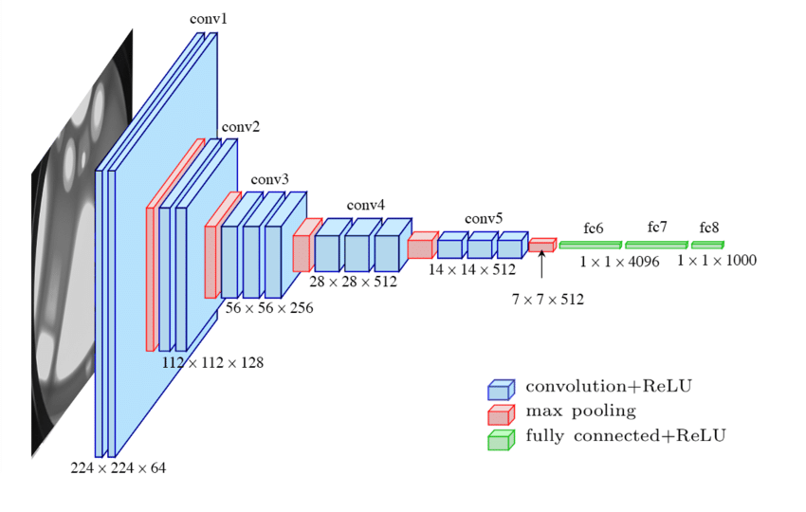
O Modelo VGG

Slide 6
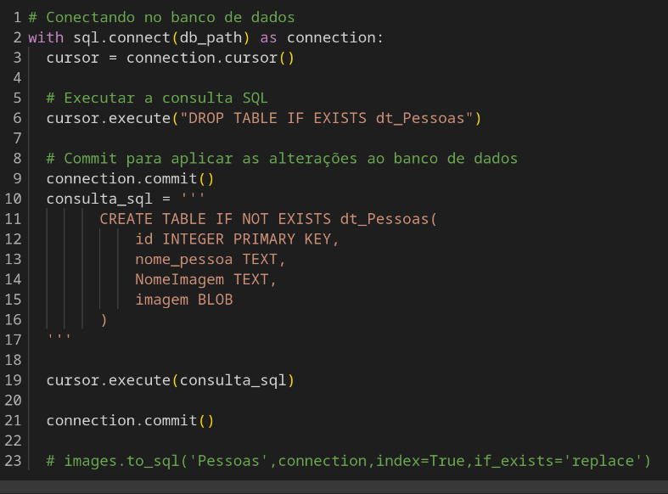
O código - Carregar

Slide 7
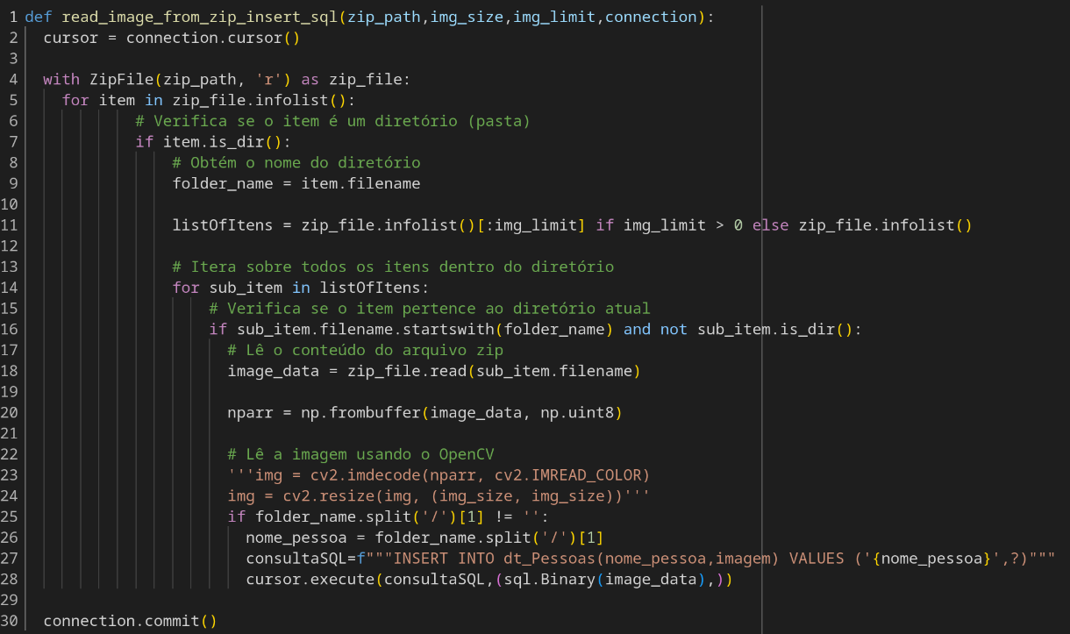

Slide 8
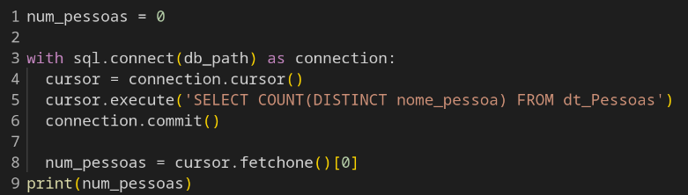

Slide 9
CONSTRUÇÃO DO MODELO
def VGG16(
include_top=True,
weights='imagenet',
input_tensor=None,
input_shape=None,
pooling=None,
classes=1000,
classifier_activation='softmax')

Slide 10
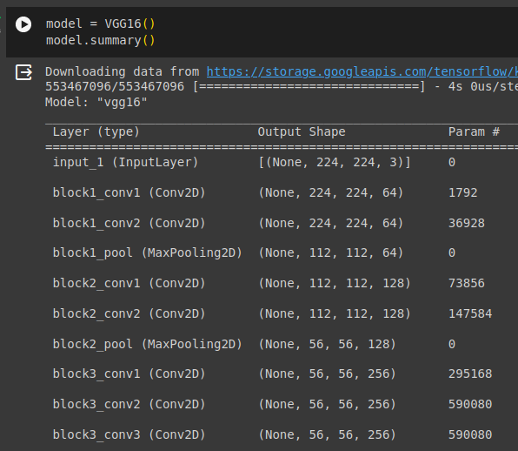

Slide 11
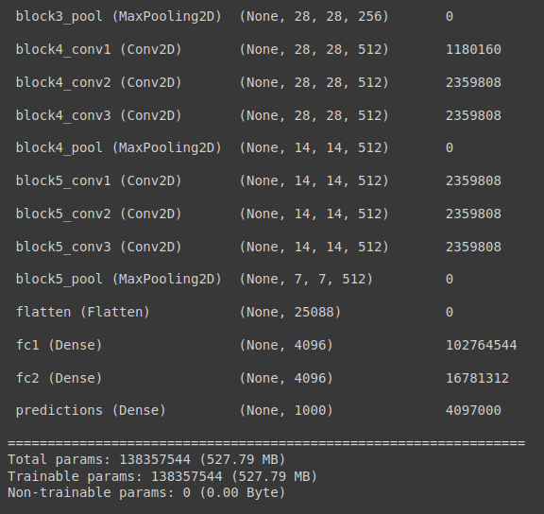

Slide 12
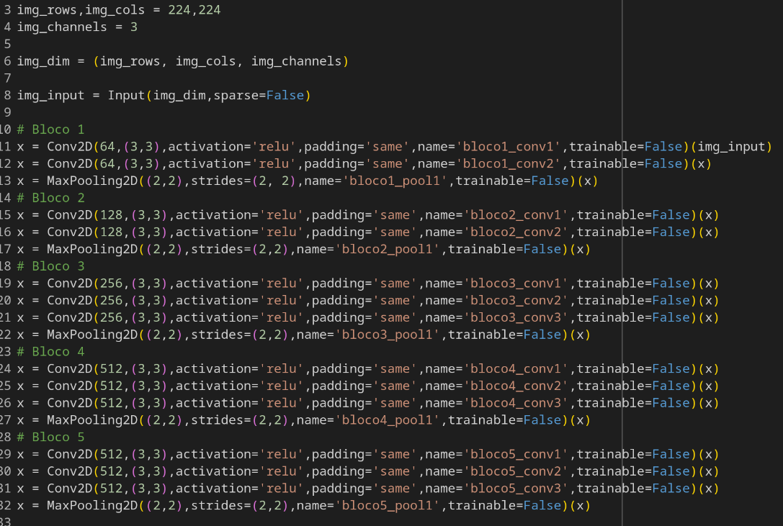

Slide 13
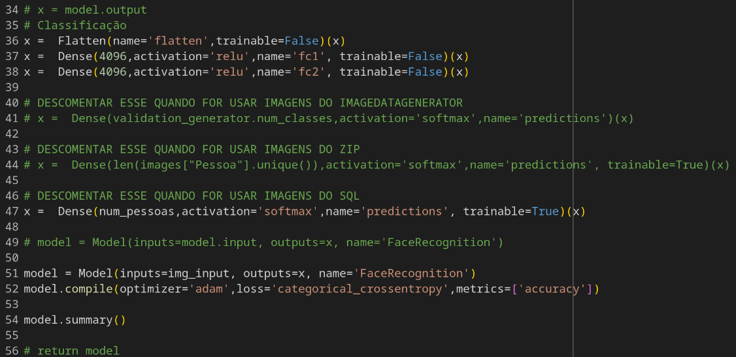

Slide 14
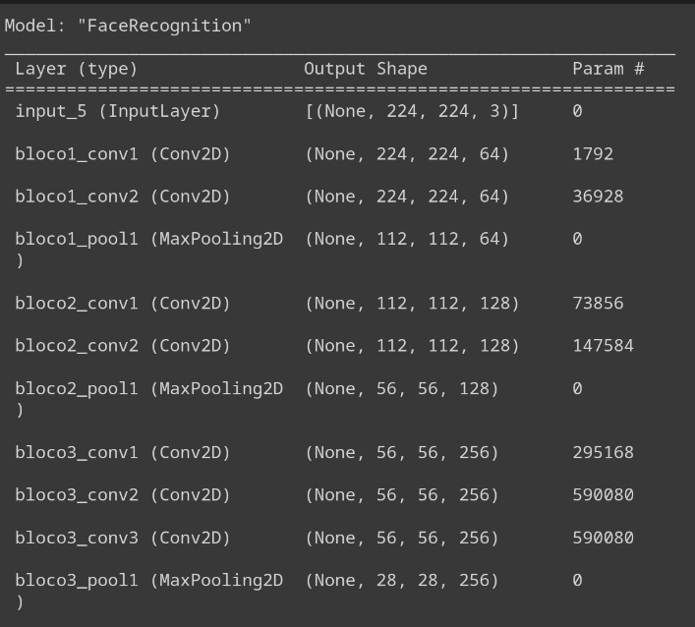

Slide 15
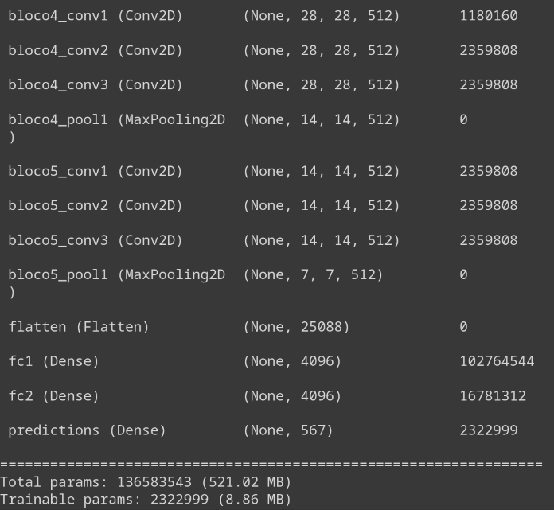

Slide 16
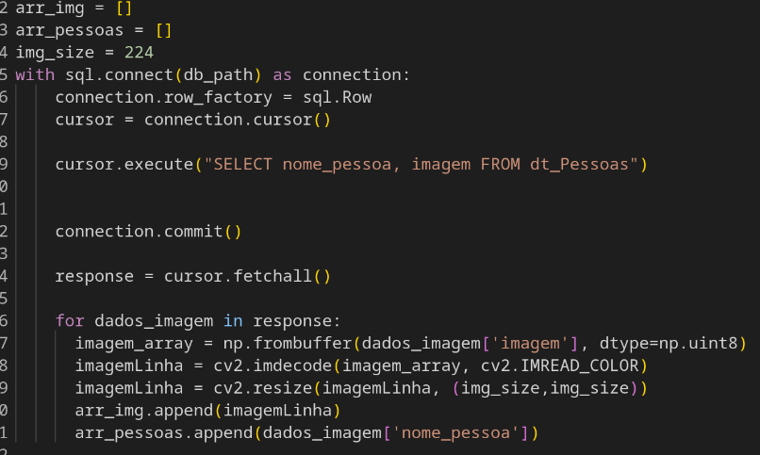

Slide 17
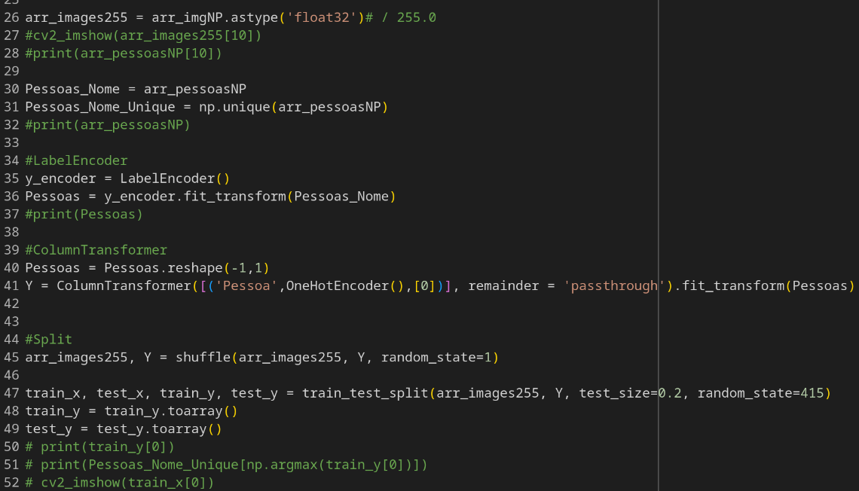

Slide 18
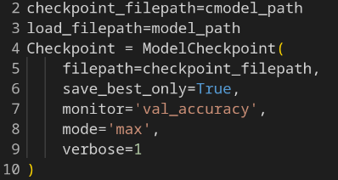

Slide 19
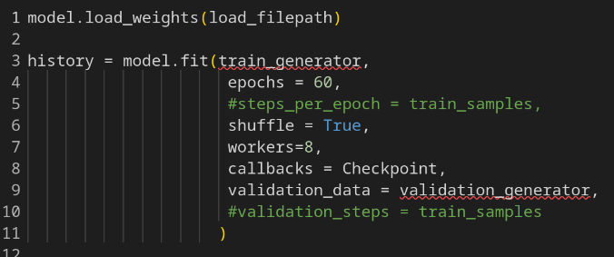

Slide 20
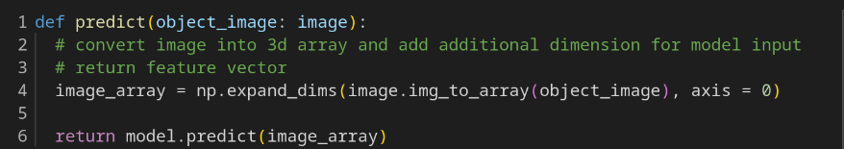

Slide 21
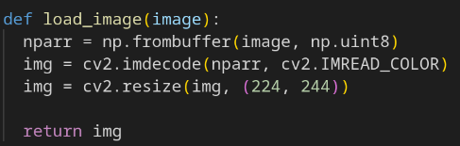

Slide 22
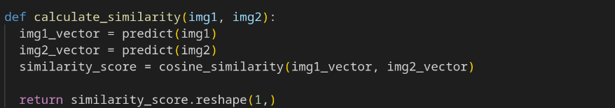

Slide 23
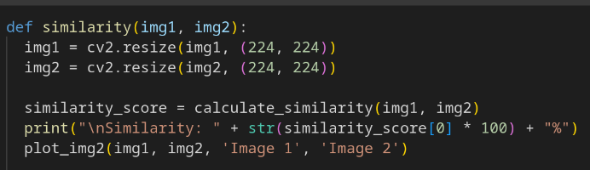

Slide 24
Resultados obtidos com a implementação

Slide 25
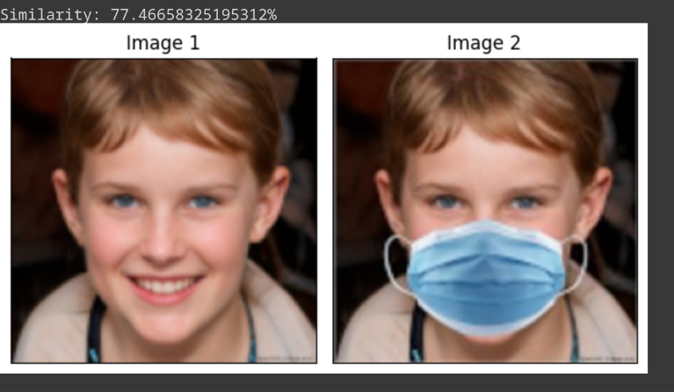

Slide 26
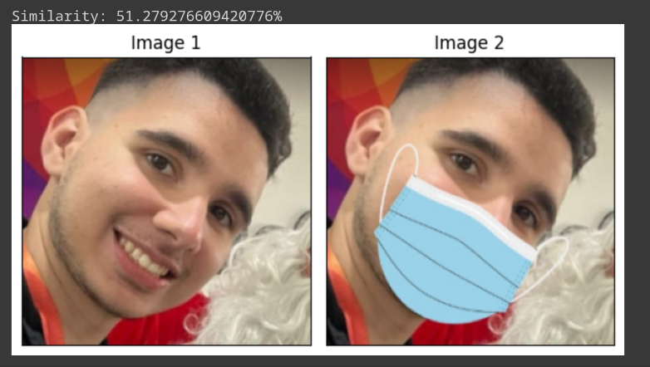

Slide 27
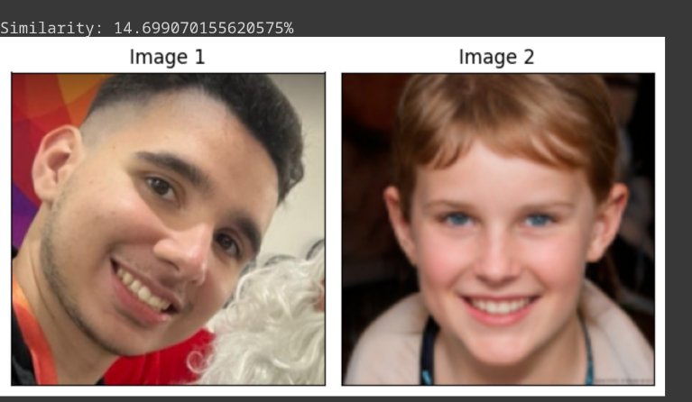

Slide 28
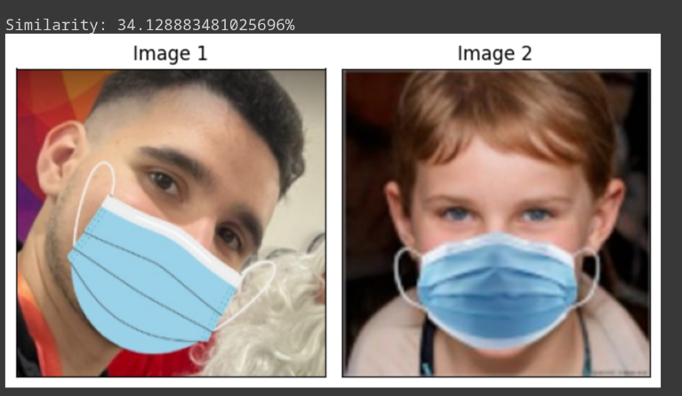

Slide 29
Análise e discussão sobre os resultados finais

Slide 30
Obrigado

